Slide 1
Gimnastyka buzi i języka
Ćwiczenia logopedyczne
Katarzyna sadurska

Slide 2
Wymawiamy ooooooo

Slide 3
Wymawiamy iiiiiiii

Slide 4
Wysuwamy jak najdalej język na brodę

Slide 5
Unieś język jak najwyżej w stronę nosa

Slide 6
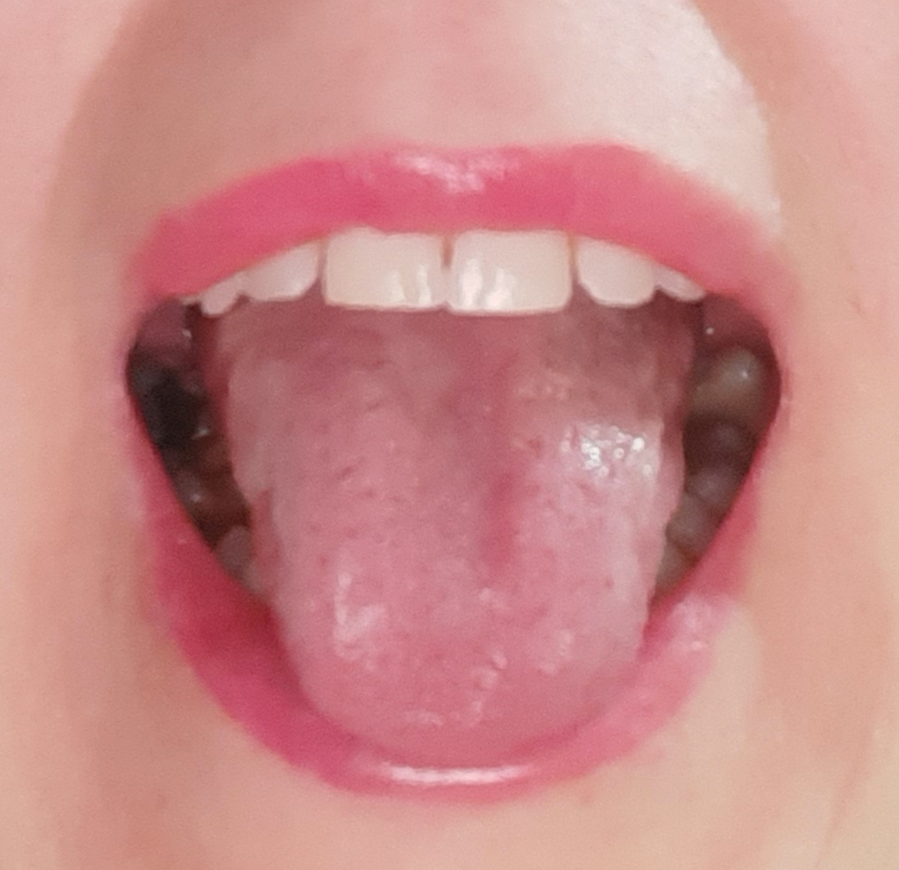
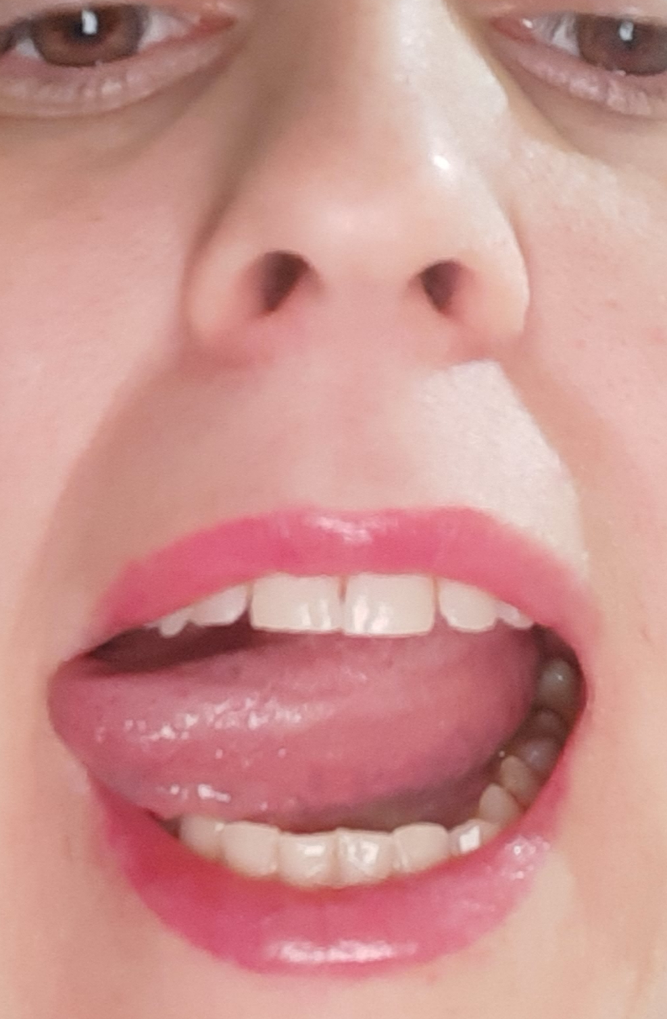
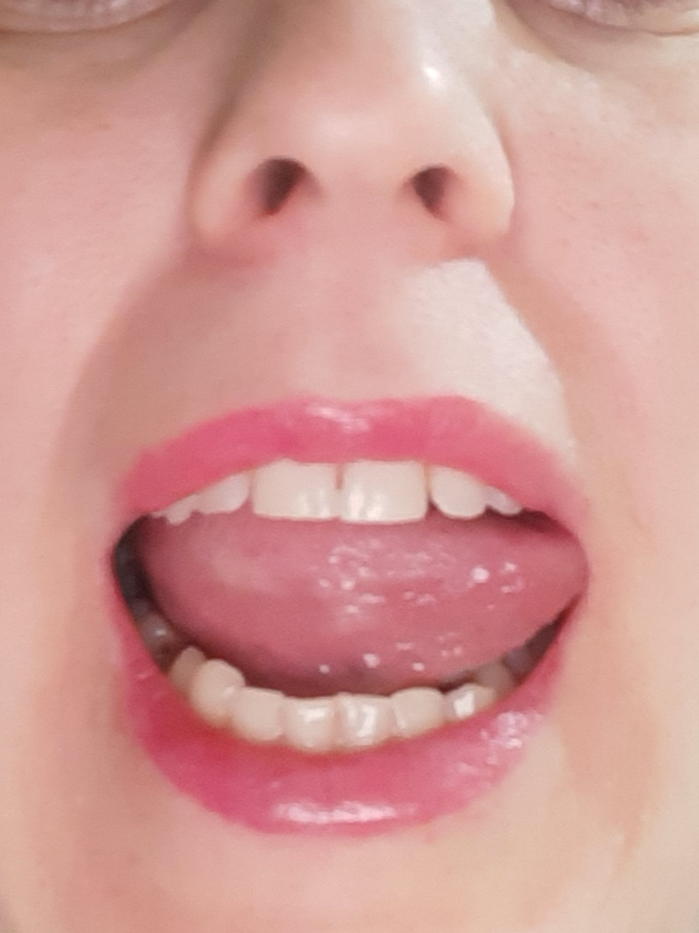
Końcówką języka dotykamy górnej wargi i dolnej wargi prawego kącika ust i lewego kącika ust

Slide 7
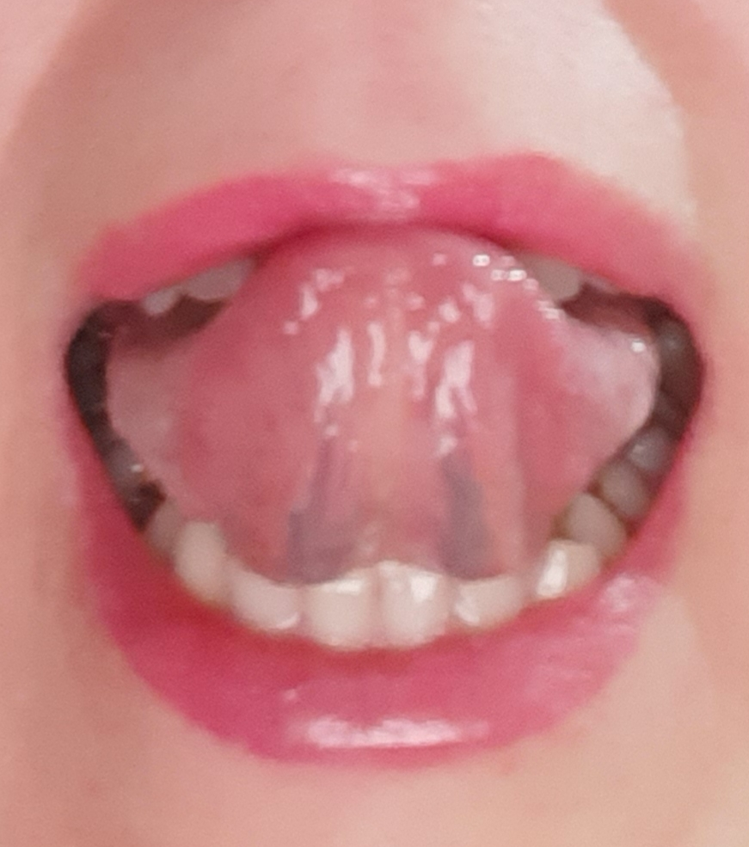
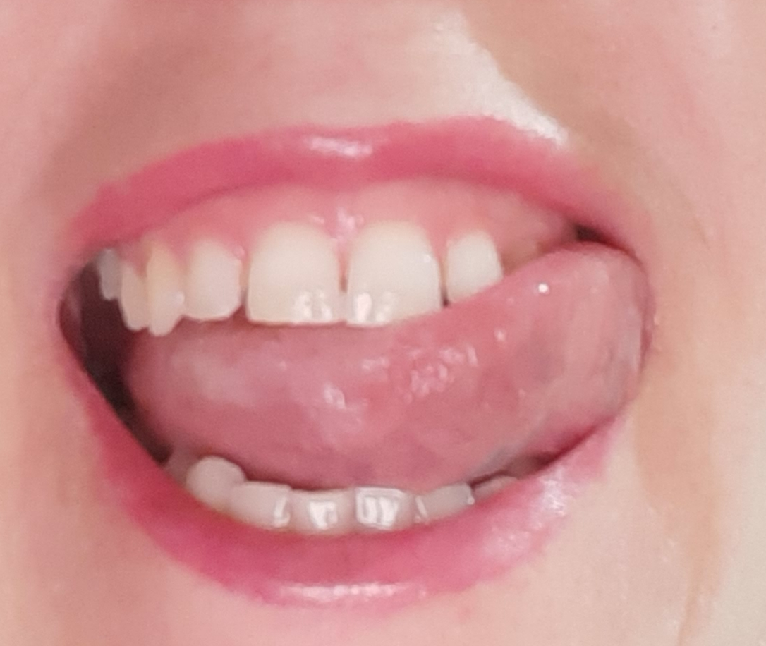
Przesuwamy językiem po górnych zębach powoli od lewej do prawej i od prawej do lewej

Slide 8
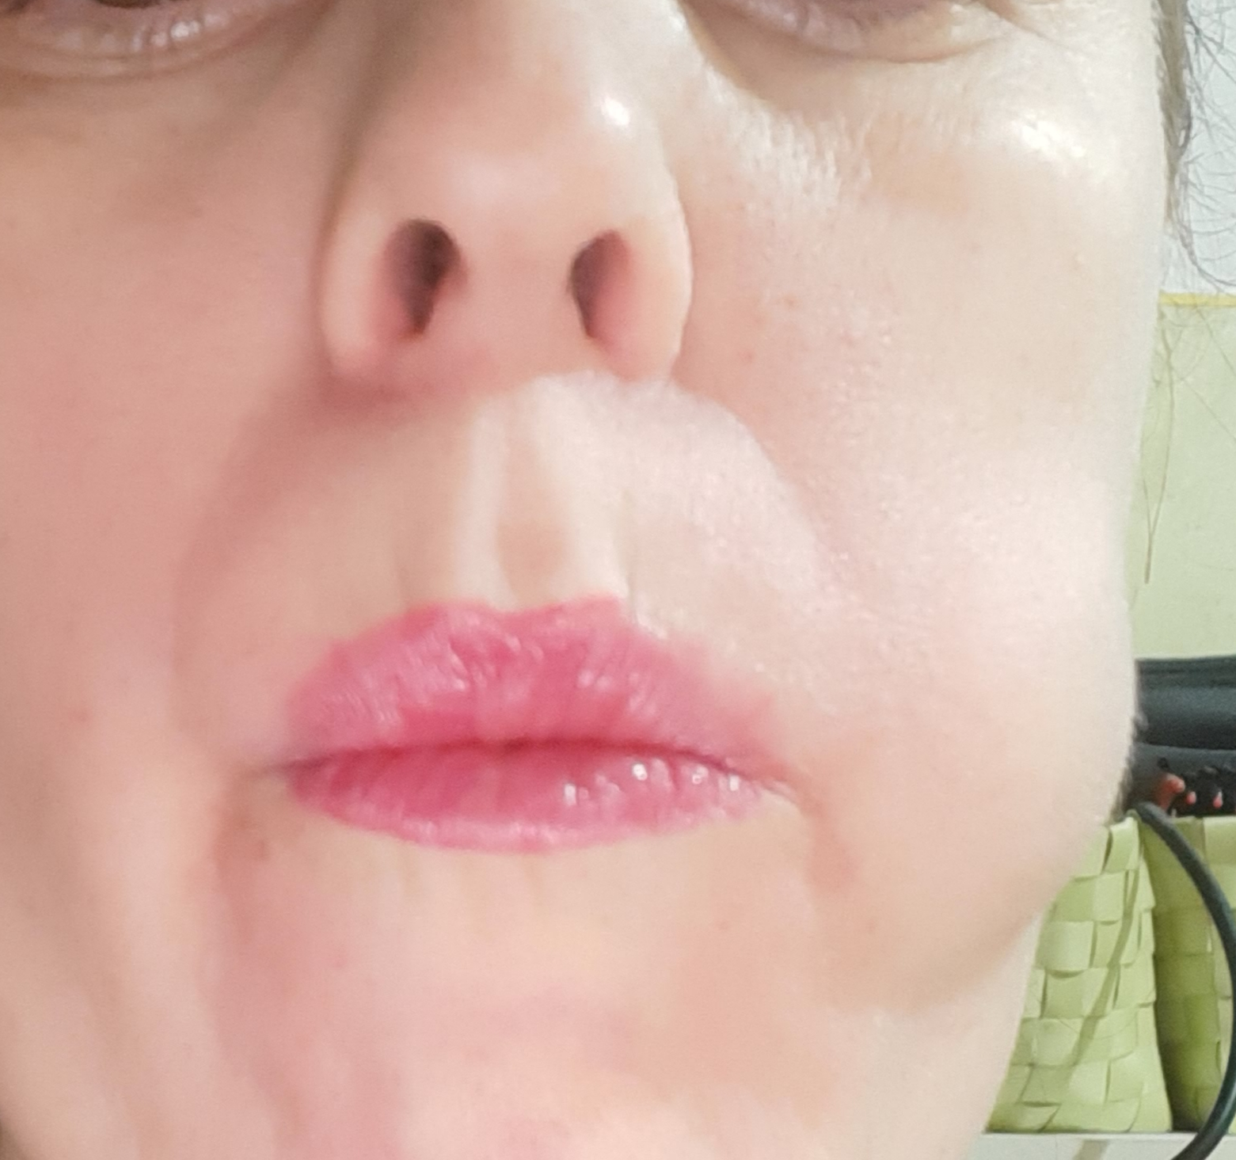
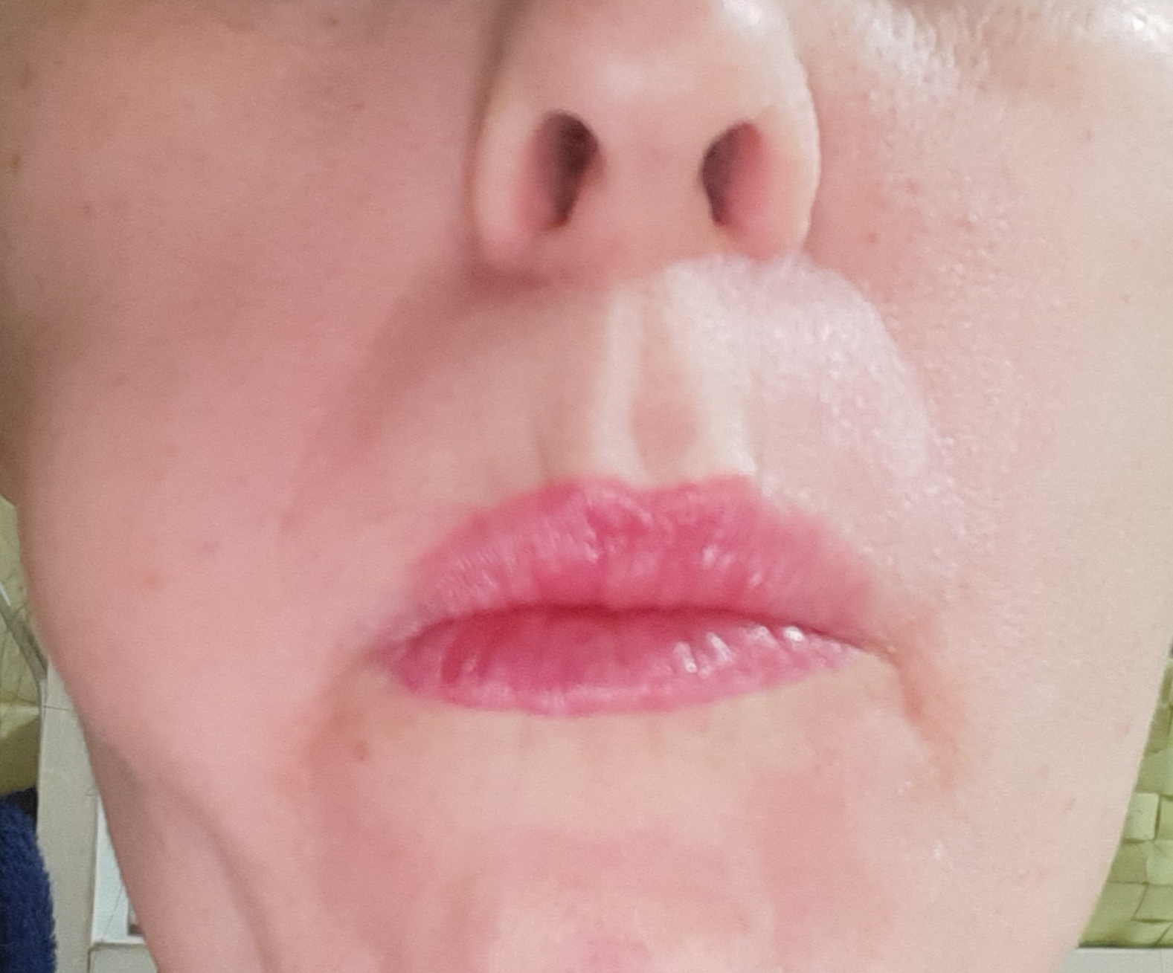
Wypychamy językiem policzki od środka zdjęcie nr 1- przy otwartej buzi ( pokazuję ułożenie języka) zdjęcie nr 2 i 3 przy zamkniętej buzi ( ćwiczenie właściwe)

Slide 9
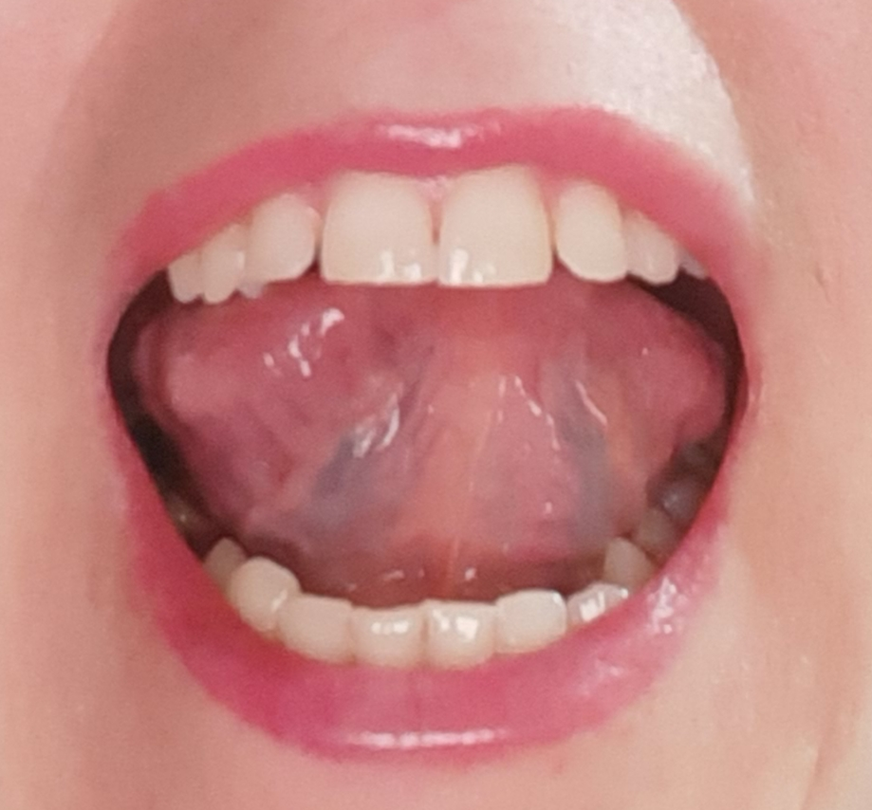
Ułożenie ust i zębów do głoski sz usta w tzw okienko, zęby zbliżone ale nie zaciśnięte język wzniesiony do góry,końcówka języka-przód języka zawinięte ku górze staramy się aby język nie opadał przy wydmuchiwaniu powietrza

